Slide 1
Che cosa è un incontro laboratoriale?

Slide 2




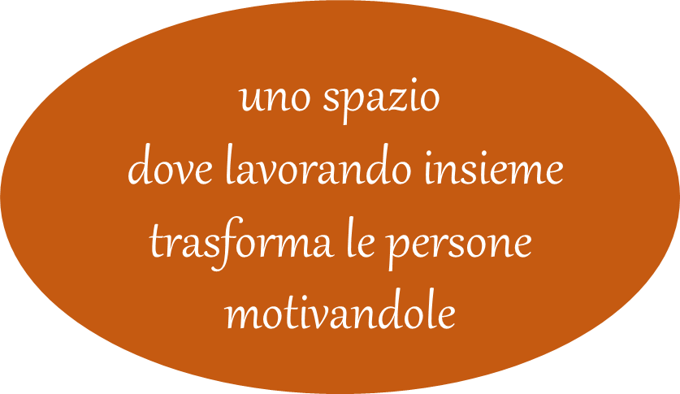

Slide 3
TEMA :
Obiettivo incontro:
MOMENTO | OBIETTIVO | ATTIVITA’ | TEMPO/CHI | STRUMENTI
ACCOGLIENZA
FASE PROIETTIVA
FASE DI APPROFONDIMENTO
FASE DI RIAPPROPRIAZIONE
CONSEGNA

